Slide 1
作者:卡羅。巴爾頓
出版社:新苗文化
報告者:黃暐秦、黃柔姍

Slide 2
內容大意
美蒂遇上了一位男孩，而那位男孩叫作西貝斯強，西貝斯強決定要帶美蒂去願望王國。

Slide 3
內容大意
途中，他們就遇上了一隻兇惡的癩蛤蟆，癩蛤蟆流氓想要阻礙男孩和女孩的計畫，幸好渡鳥查克解救了他們。

Slide 4
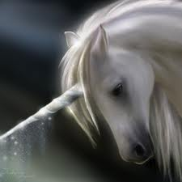
內容大意
之後他們又遇到了小獨角獸，小獨角獸想要回家，因此美蒂決定要幫牠一起回家。

Slide 5
內容大意
就在美蒂、西貝斯強的協助下，小獨角獸終於回家了，而美蒂也十分謝謝西貝斯強帶給她很美好的一段旅程。

Slide 6
讀後心得
我看完了這本書後，我覺得我彷彿進入了一個。神秘的世界，我看見了許多不一樣的東西，而這本書我也很喜歡，也希望我許下的願望也能實現。

